Slide 1

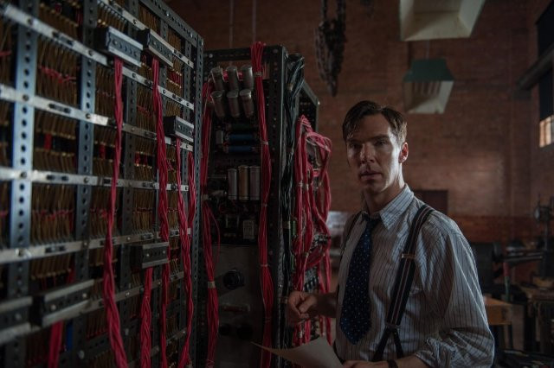
이미테이션 영화 속의 에니그마
한시연
정보통신전자공학부
201621570

Slide 2
이미테이션 영화 예고편
https://www.youtube.com/watch?v=LlcRC9bCf3g

Slide 3
목차
에니그마 소개&설명
에니그마의 계산복잡성
에니그마의 보안성
에니그마의 취약점
에니그마의 해독원리

Slide 4
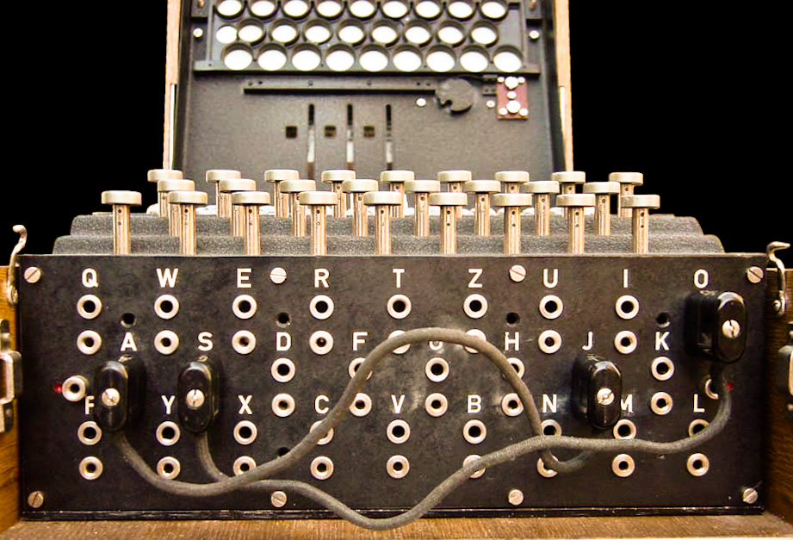
에니그마
독일어로
수수께끼
에니그마

Slide 5
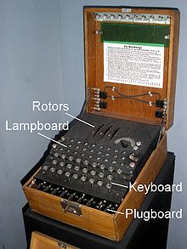
로터: 알파벳 26개로 연결는 톱니로 구성
키보드: 암호화 할 원문을 입력
전구판: 임의의 두글자를 교환함
플러그 보드: 사용자의 세팅에 따라 알파벳을 변환함

Slide 6
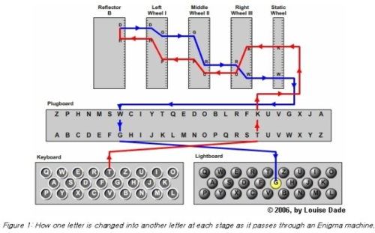
3.여러 개의 회전체에 의해 철자가 다시 바뀜
2.임의의로 배열한 플러그선으로 인해 철자가 바뀜
1.키보드에 원하는 절차를 입력
4.최종적으로 바뀐 철자가 불에 들어오며 암호가 입력됩니다.

Slide 7
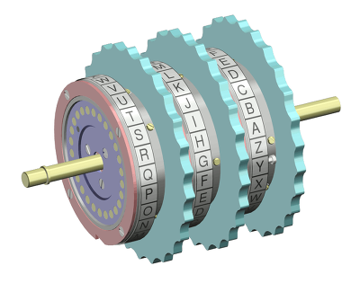
에니그마의 로터

Slide 8
에니그마의 계산 복잡성
26*26*26
*6
*25*25*25
=약 19억
6가지 : 회전자의 위치선정
26가지: 회전자의 임의 변경을 통한 가짓수
25가지:가능한 회전자의 조합수

Slide 9
보안성
치환 주기가 16,900글자에 달했습니다.
3개의 회전판은 약 18만(26 × 26 × 26 ) 가지의 서로 다른 설정
플러그보드에 6개의 쌍이 치환되면, 경우의 수는 천억가지, 10개의 쌍이 치환되면 150조가지의 경우의 수

Slide 10
취약점
반사판의 존재로 인해, 평문의 어떤 글자는 똑같은 글자로 치환될 수 없습니다.
플러그보드는 대칭적인 성격을 갖고 있습니다.
회전판의 눈금은 회전판마다 서로 다른 위치에 있습니다.

Slide 11
에니그마의 해독 원리
당시의 암호 해독은 보통 3 단계로 이루어져있습니다.
어떤 암호 체계를 사용하는지 알아냄
암호 체계가 평문을 암호화하는 방식을 알아냄
암호화에 사용되는 비밀 키를 알아냄

Slide 12
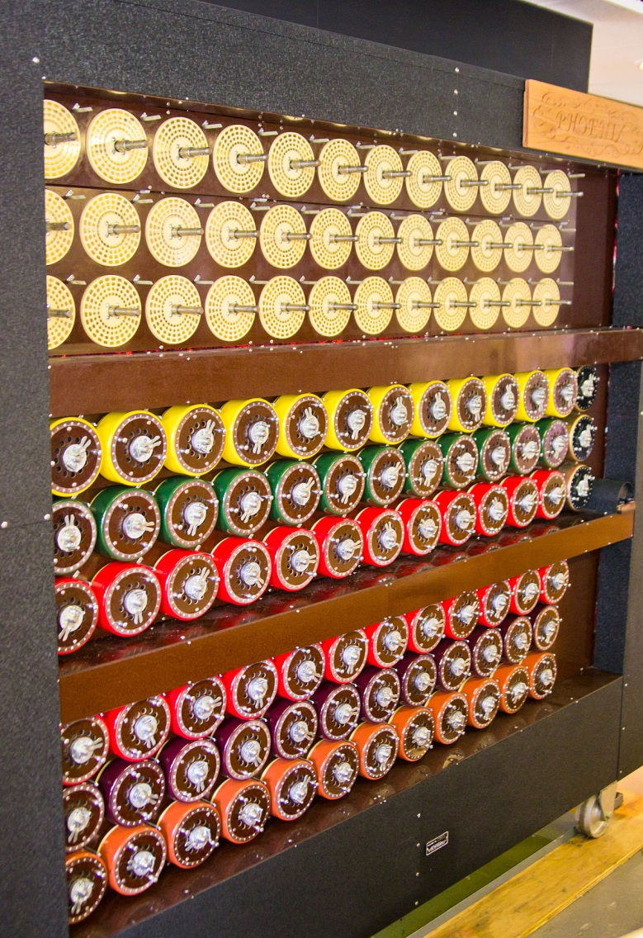
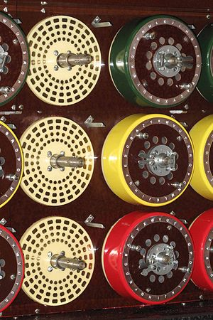
암호 해독을 위한 Bombe라는 기계입니다.

Slide 13
출처
https://blog.naver.com/no9_reindeer/220278146139
https://prezi.com/k0dbjwkwiedd/enigma/
https://ko.wikipedia.org/wiki/%EC%97%90%EB%8B%88%EA%B7%B8%EB%A7%88%EC%9D%98_%ED%95%B4%EB%8F%85
https://brunch.co.kr/@robintoto/6

Slide 14
감사합니다.

